Slide 1



Slide 2
Integração: TV Digital e Twitter em 50 min
Felipe Iasi e Shyrles Monteiro

Slide 3


Quem somos?

Slide 4
Proposta
Prover uma infra-estrutura para ate 500 mil twits / hora.
Moderar essas mensagens e disponibilizar um ponto de acesso para mensagens moderadas.
Exibir as mensagens moderadas em uma TV conectada.

Slide 5







Infraestrutura

Slide 6
Vamos subir a infra?

Slide 7
Twitter API
Criar chaves de acesso em dev.twitter.com
consumer_key = TWITTER_CONSUMER_KEY
consumer_secret = TWITTER_CONSUMER_SECRET
access_token = OAUTH_TOKEN
access_token_secret = OAUTH_SECRET

Slide 8
Digital Ocean
Criar uma conta com em digitalocean.com
Utilize uns dos vouchers:
SHIPITFAST10
ALLSSD10

Slide 9
Scripts
https://gist.github.com/ficosta/06e2a799c1745cc9df39Utilitarios
web2py
phpmyadmin
140dev
criar a base de dados
configurar chaves de database
subir a aplicação web2py
testar o ponto de acesso JSON

Slide 10
Moderar?

Slide 11
JSON final?

Slide 12
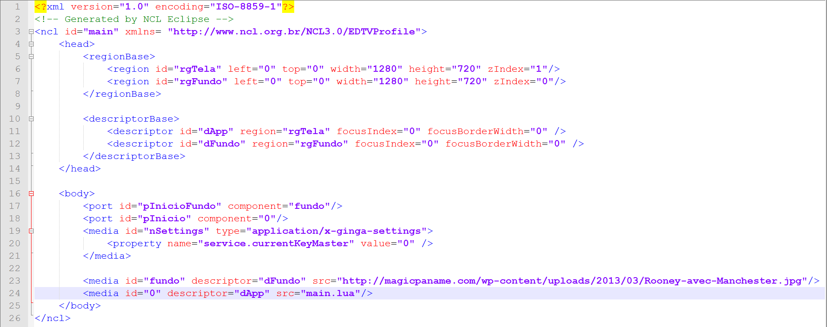
Aplicacao
main.ncl

Slide 13
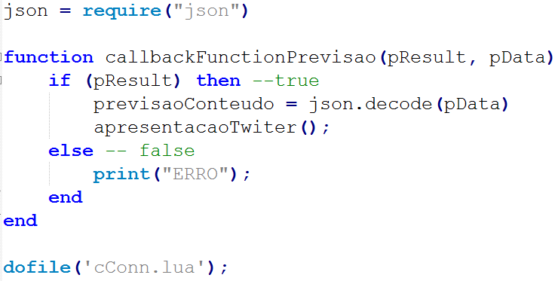
Aplicacao
main.lua

Slide 14
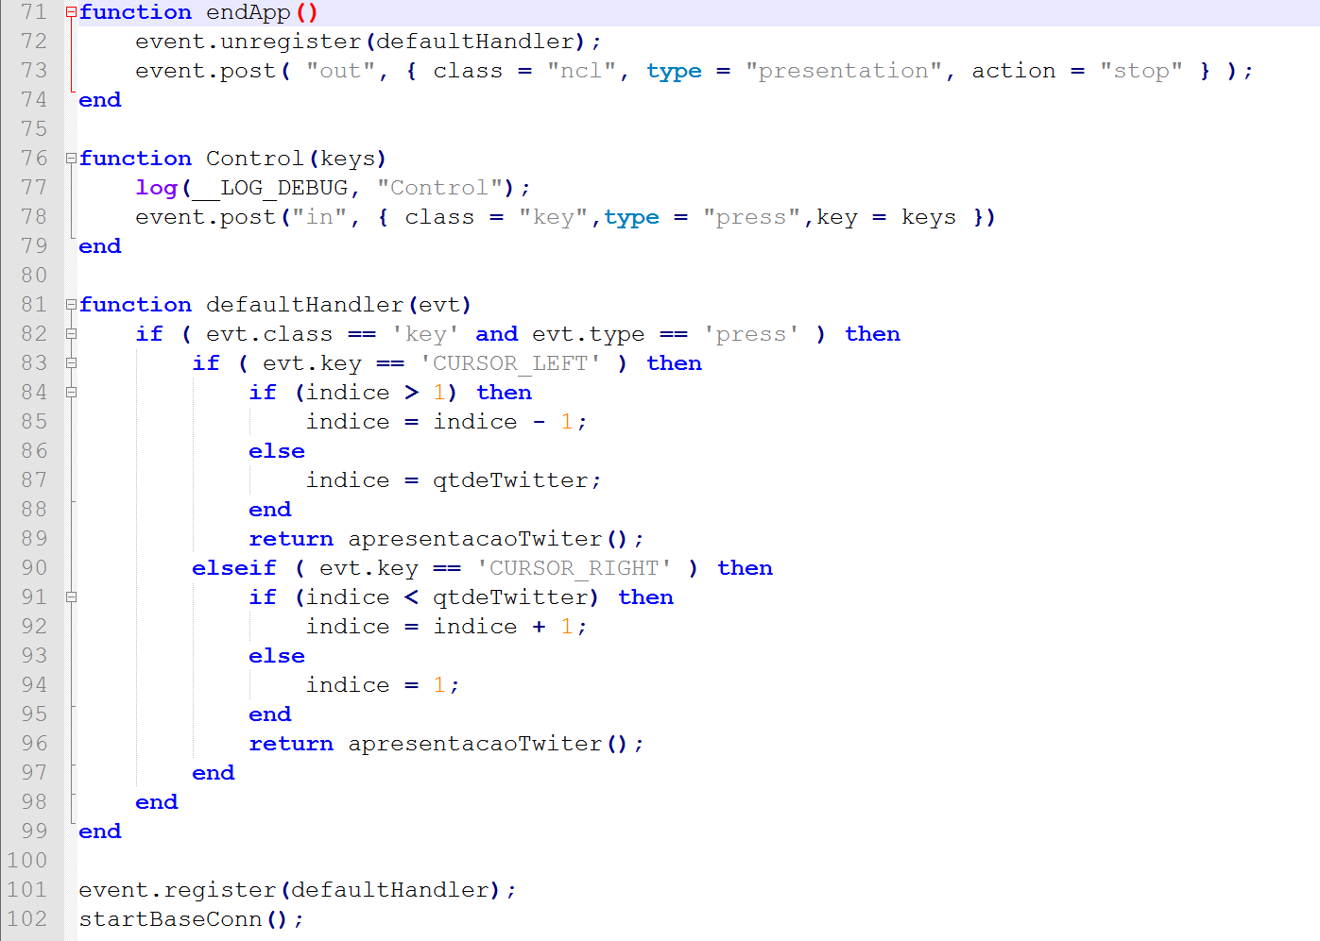

Slide 15
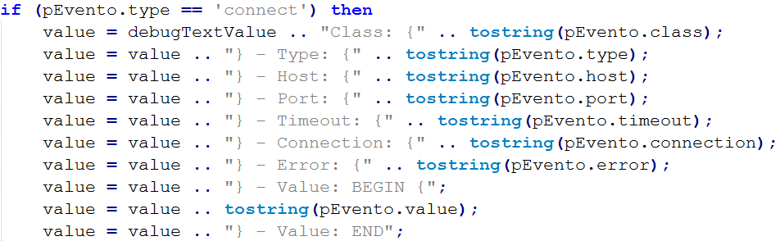
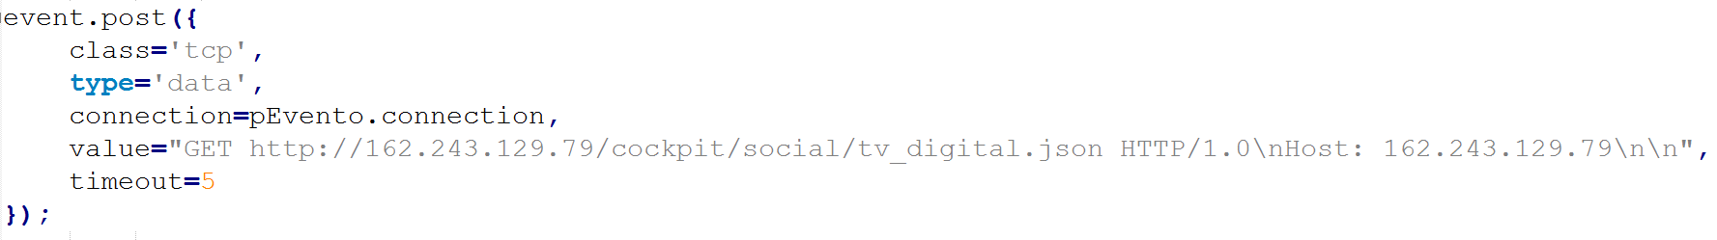
Aplicacao
cCon.lua

Slide 16
Aplicacao
JSON Parser
JSON4Lua: JSON encoding / decoding support for the Lua language.
json Module.
Author: Craig Mason-Jones
Homepage: http://json.luaforge.net/
Version: 0.9.50
This module is released under the MIT License (MIT).
Please see LICENCE.txt for details.

Slide 17
Aplicacao
Aplicativo

Slide 18
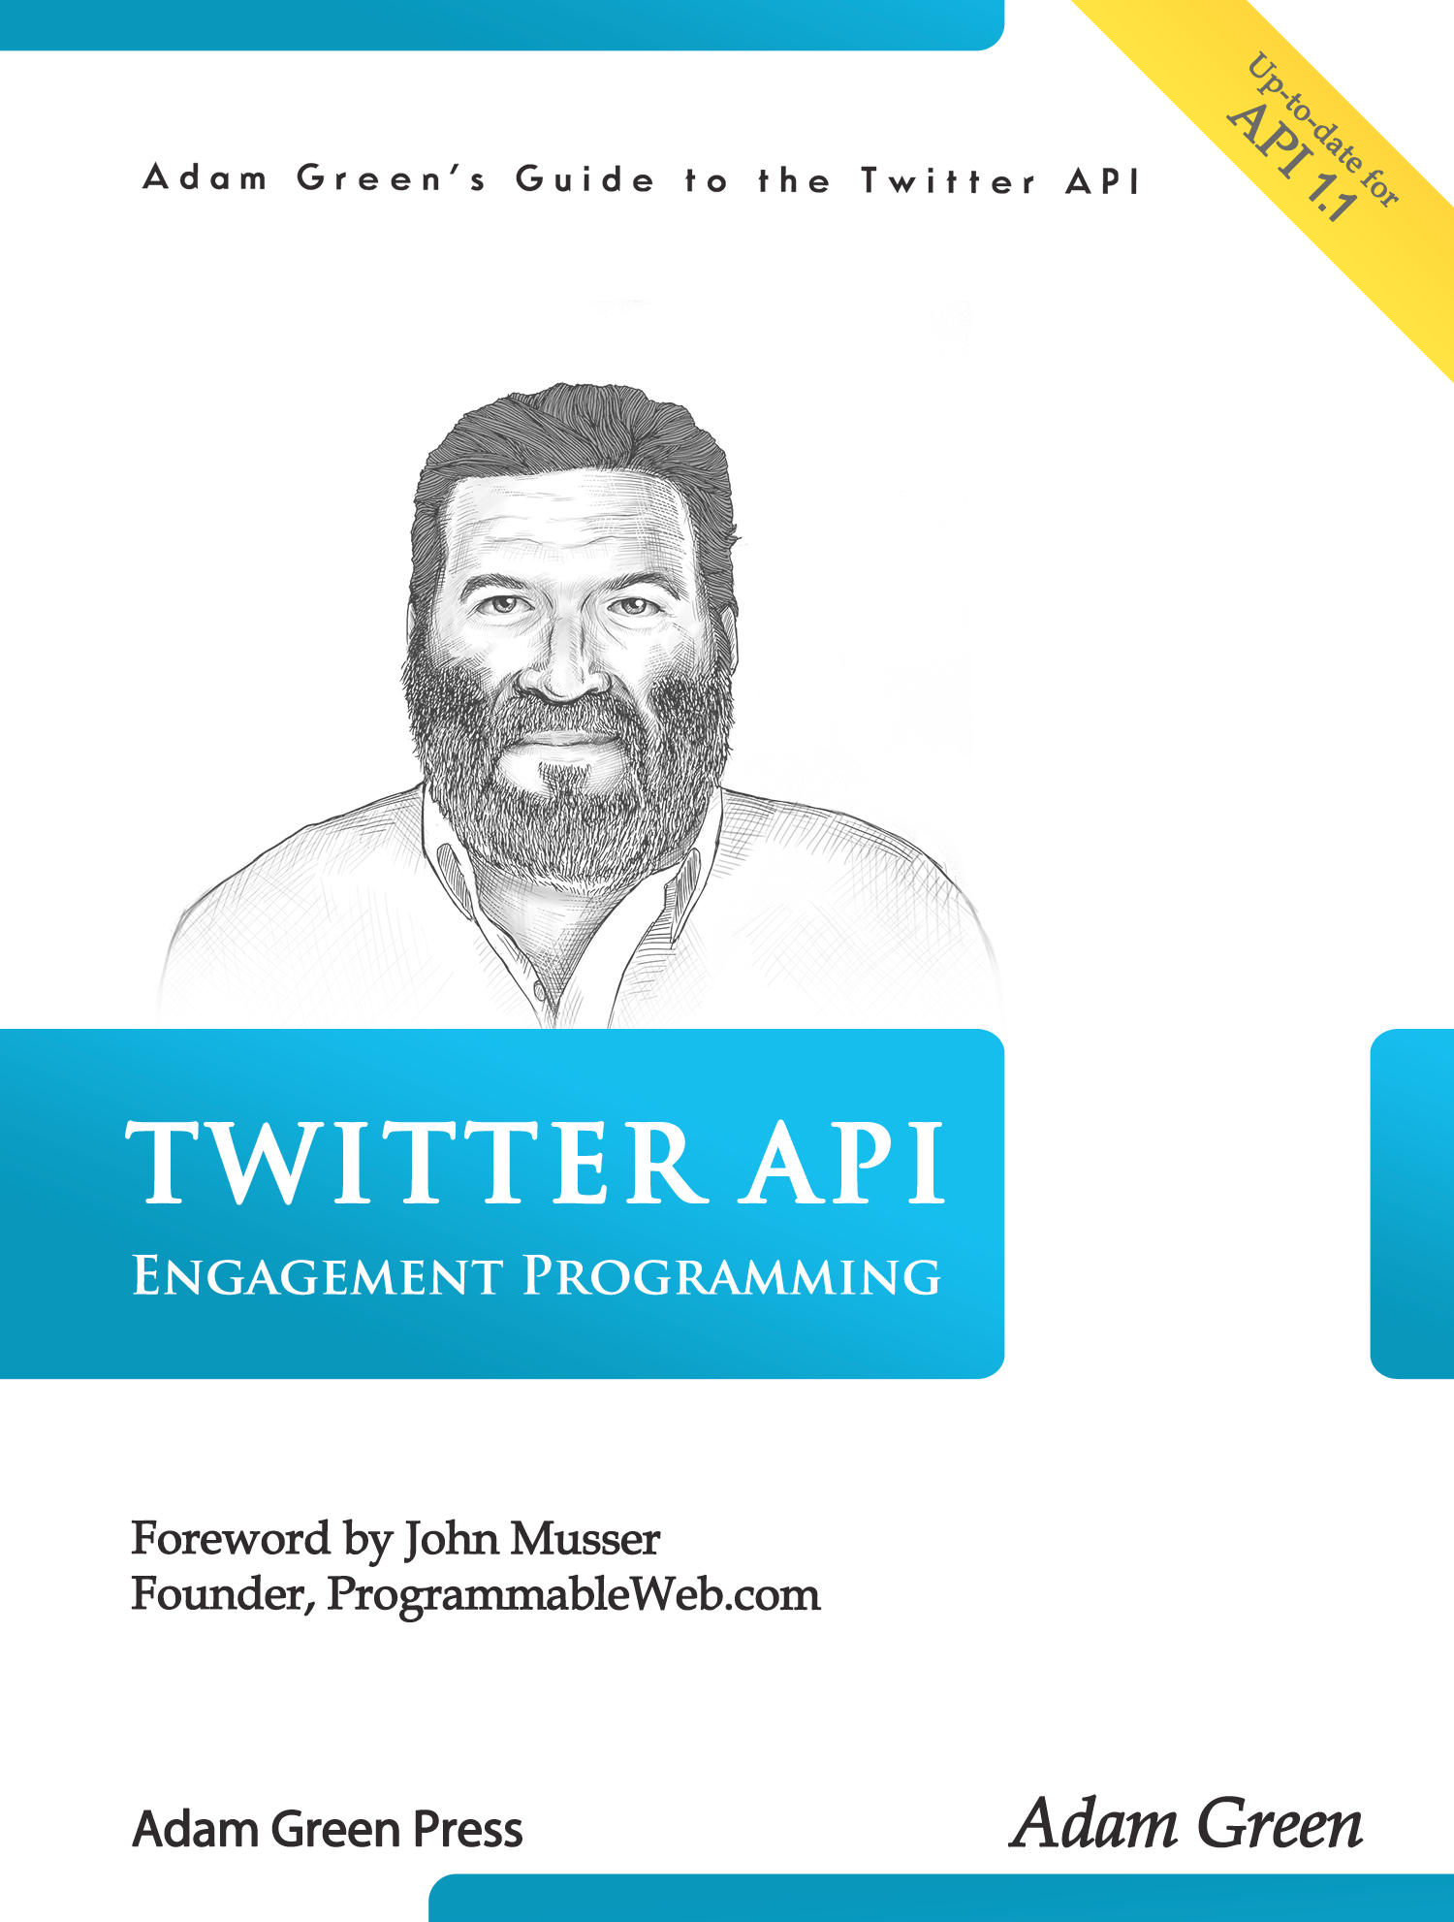

O que ler?
Twitter API engagement
web2py cookbook

Slide 19
Duvidas???
felipeiasi@gmail.com
shyrlesmonteiro@gmail.com

